Slide 1
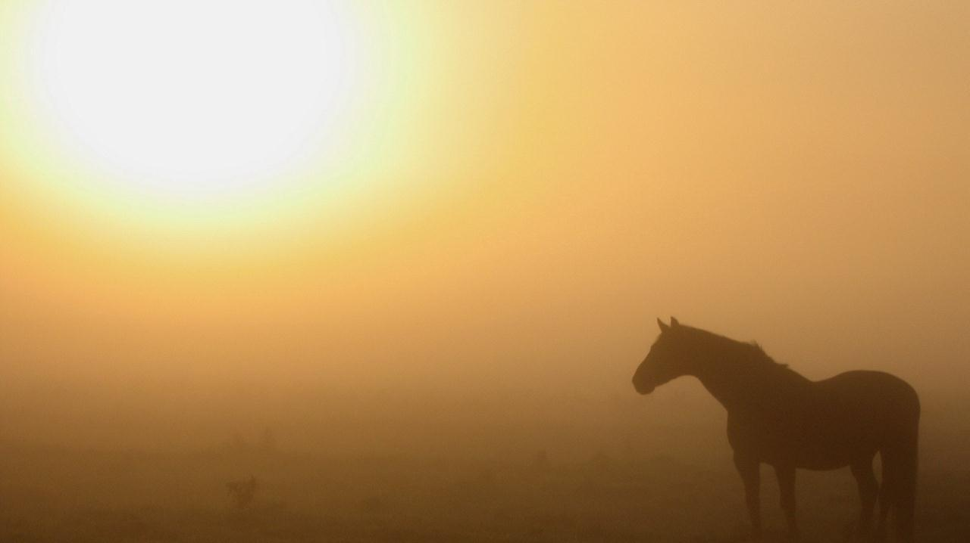
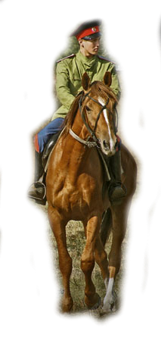
Донское
казачество
разработчик:
педагог дополнительного образования
МБУ ДО ДДиЮ г. Миллерово
Хильченко Ольга Ивановна

Slide 2
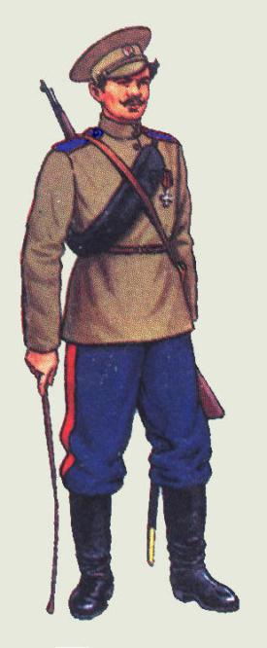
Давным-давно вдоль берега реки Дон стали селиться беглые крепостные люди, горожане, мелкие княжеские дружинники, которых позже стали звать казаками.
Стремление к вольной жизни заставило их бежать на окраины страны. Там они ни от кого не зависели, становились свободными людьми
Однако, донское казачество значительно древнее этой даты. Ещё в 1552 году зафиксирован первый военный поход донских казаков на Волгу к стенам Казани под началом атамана Сусара Федорова.
В результате царь Иван Грозный пожаловал казакам грамоту на вечное владение Доном со всеми его притоками.
Официальной датой основания донского казачества считается 3 января 1570 года.

Slide 3
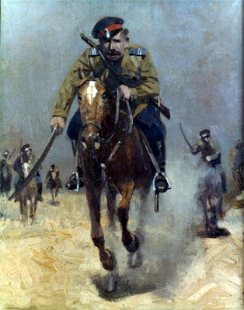
Воевали казаки вплоть до конца 17 века.
Они были надежными и смелыми воинами,
всегда стояли на защите Родины, охраняли ее границы.
Главная казачья заповедь
«Люби Родину,
ибо она твоя мать!»

Slide 4
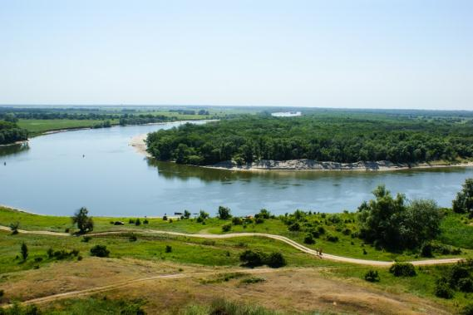
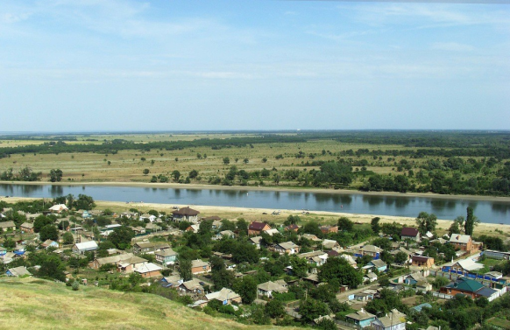
Первой донская станица - это станица Раздорская. Именно дата её возникновения и считается отправной точкой в истории Донского казачества.

Slide 5
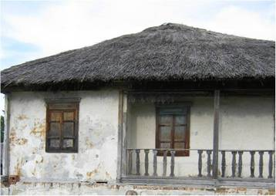
Дом казака – курень, что означает круглый. На Дону самым простым жилищем была полуземлянка, крытая камышом.
Позднее стали строить двухэтажные курени – это спасало от разлива рек. Первый этаж в них хозяйственный, второй – жилой.

Slide 6
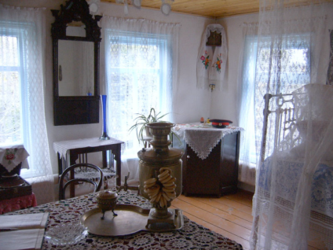
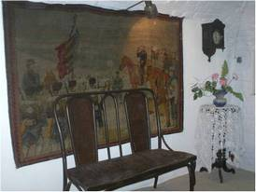
Главное помещение в казачьем
Курене называлось «зало»
Это главная комната, она всегда готова к приему гостей. Здесь стояла лучшая мебель и была лучшая посуда. В переднем углу этой комнаты (левом напротив входа) располагалась божница

Slide 7
Спальня в
казачьем курене
В долгие зимние вечера хозяйка пряла пряжу, поэтому неотъемлемой частью спальни является прялка. Стены спальни, как и стены зала, были украшены фотографиями, на окнах также были цветы.

Slide 8
Кухня в курене
Отличительной особенностью кухни и всего казачьего жилья была стерильная чистота. Печь подбеливали после каждой стряпни, ведерко с белилами всегда стояло под печкой.

Slide 9
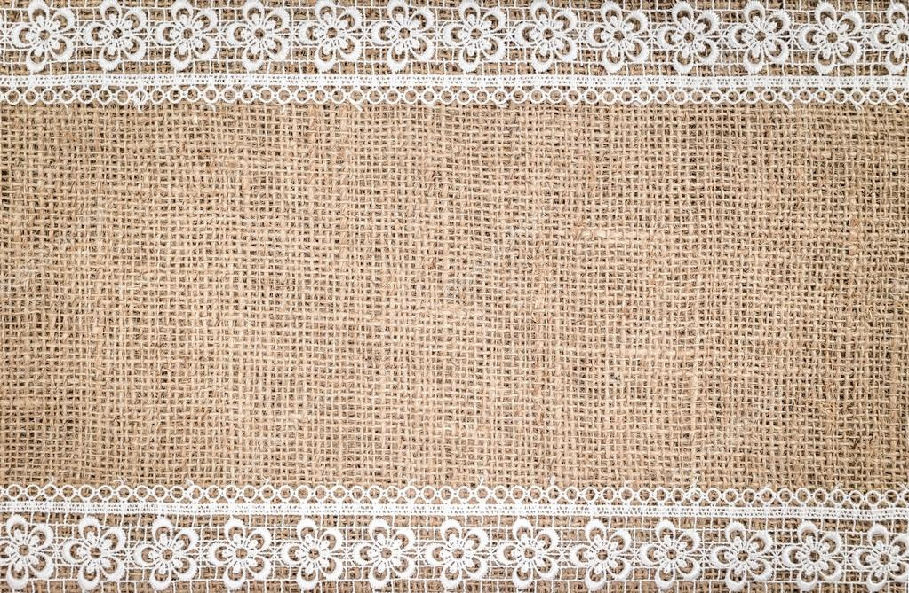
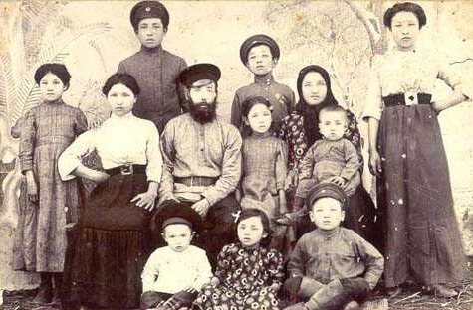
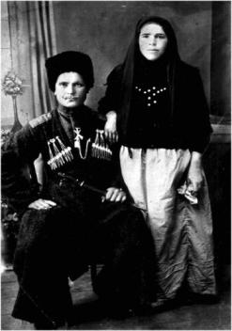
Казачьи семьи
Большой считалась семья из 13 человек: отец, мать, родители отца, два взрослых сына и семь малолетних детей. Среднее семейство насчитывало от 6 до 9 душ, и малая семья состояла из 4 человек.
Главой семьи, конечно, был отец. Он занимался всеми хозяйственными делами: на его попечении были все работы, связанные с землёй, с сельскохозяйственным инвентарём.
На плечи матери ложилась вся работа по дому.

Slide 10
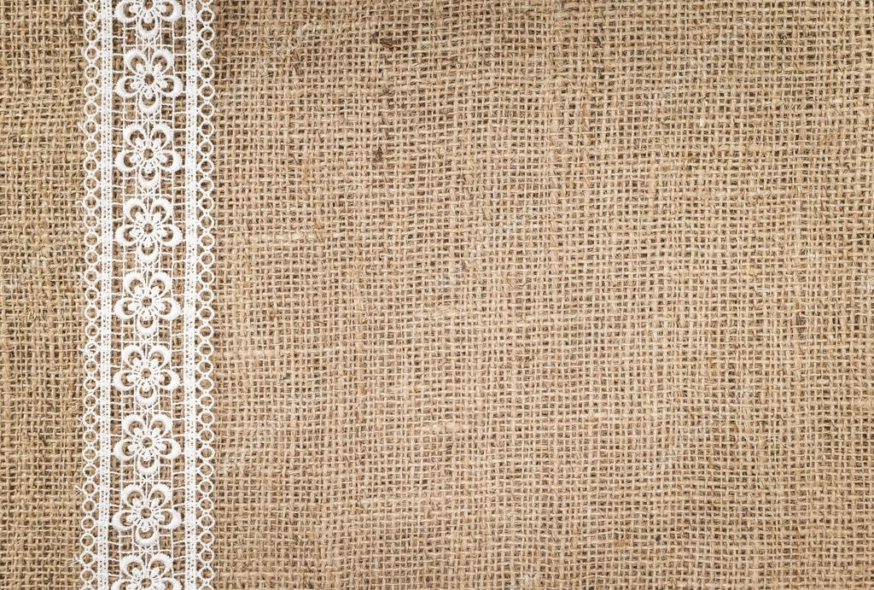
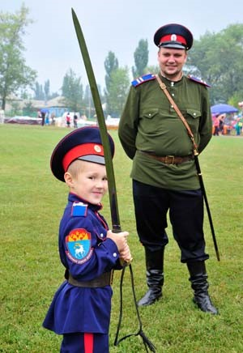
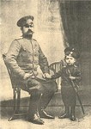
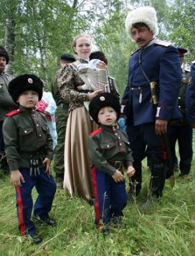
Семейный уклад и воспитание мальчиков
Когда мальчику исполнялся год его подстригала крёстная, а пряди хранились всю жизнь за именной иконой. Подстриженного мальчика отец сажал на коня и водил вокруг церкви. Если ребёнок хватался за гриву будет жив в бою. Заплачет, повалится с коня – быть убитому.
Лет с 3-5 казачонка приучали к седлу. Обучение было тяжёлым и постоянным. Стрелять учили с 5 лет, рубить шашкой – с 10.
Мальчика воспитывали гораздо строже, чем девочку, его жизнь с раннего детства была заполнена трудом и обучением.
В семь лет мальчонку стригли ритуально второй раз. И он шёл с мужиками в баню. Последний раз ел сладости. Собирал постель и шёл в мужскую половину дома.
С 10 лет ребёнок понимал ответственность за семью. Если уезжали старшие оставался за хозяина.

Slide 11
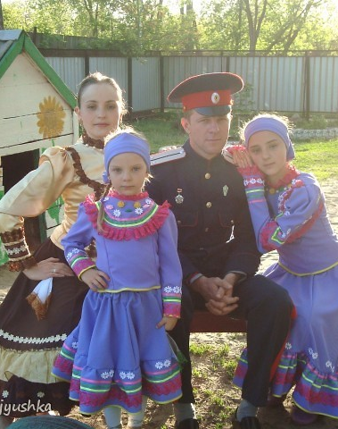
Семейный уклад и воспитание девочек
Рождение девочки не праздновалось так широко, как рождение мальчика и было тихим, семейным праздником.
Девочке внушалось что самое главное- спокойная душа и чистое сердце, а счастье- крепкая семья.
До трёх месяцев девочку никому не показывали. Даже крестить в церковь носили с укрытым кружевом лицом.
Девочки начинали работать очень рано, делая всё, что делает мать-стирали, мыли полы.
С пяти лет учились вышивать, шить, вязать.
Особая работа была быть нянькой- трёхлетняя могла нянчить годовалого. А с 5 лет отдавали в няньки «в люди».
Когда девочка становилась девушкой по секрету сообщалось деду, тот покупал серебряное колечко.
С этого момента девушка начинала готовить себе приданное.

Slide 12
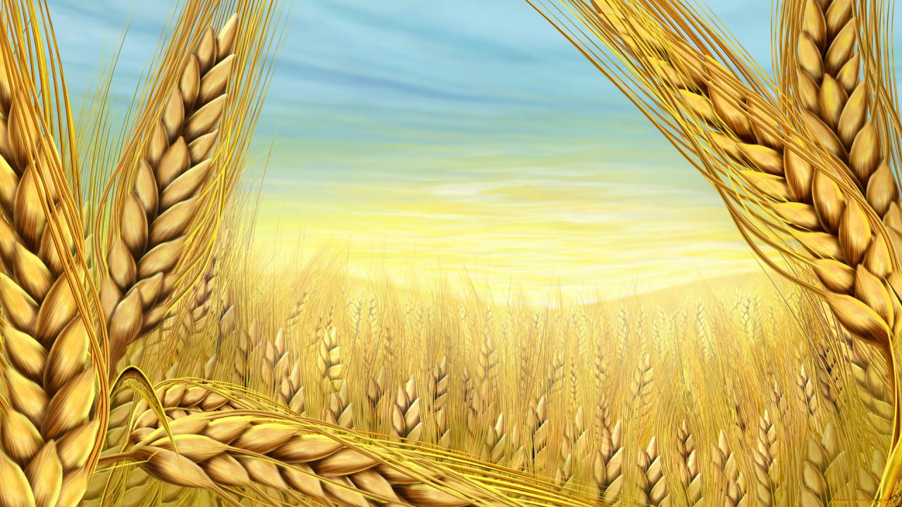
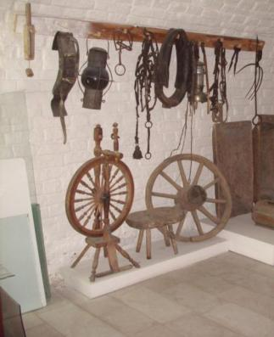
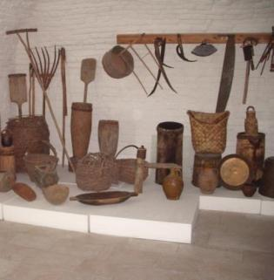
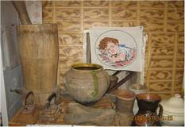
Казачья утварь
Большую роль в казачьем быту играли различные промыслы и ремесла: кузнечное и гончарное, обработка дерева, плетение из лозы, ткачество, вышивка, обработка металла

Slide 13
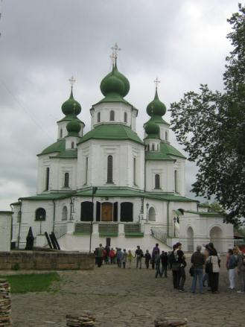
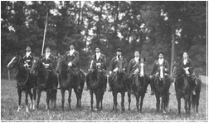
Атаман – главный в казачестве.
Есаул – помощник атамана. (Атамана и есаулов избирали на казачьем круге на 1 -2 года.)
Казачий круг – общее собрание казаков, которое состоялось на майдане.
Майдан - большая площадь, обычно перед церковью
Большой Войсковой круг
Совет Атаманов
Войсковой Атаман
Атаманское правление
Войсковой штаб
Экономический совет
Совет старейшин
Ревизионная комиссия

Slide 14
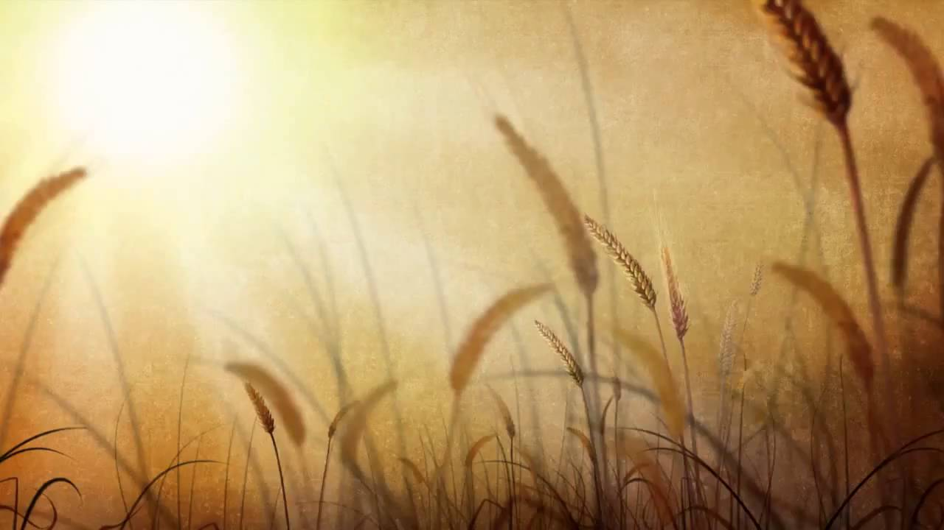
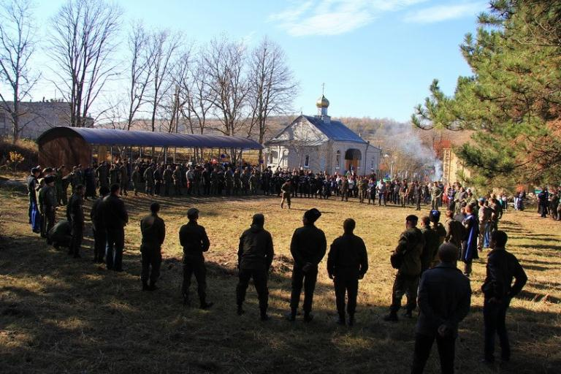
Казачий круг
Когда нужно было обсудить какой-нибудь вопрос, казаки сходились на Майдане на общее собрание.
При этом все становились в большой круг.
В середине круга стоял атаман , за ним на скамеечках сидели старики, затем женатые казаки, потом неженатые.
Посещать круг могли достигшие 17 лет.
Когда казаки соглашались со своим атаманом, они кричали слово «ЛЮБО»
Уважение старших – один из главных обычаев казаков. В присутствии старшего не разрешалось сидеть, курить, вступать без его разрешения в разговор. Считалось непристойным обгонять старика. Слова старшего считались обязательными для исполнения. Уважение к старшему прививалось в семье с ранних лет.

Slide 15
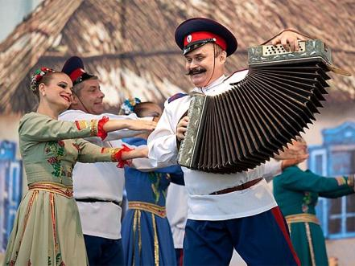
Праздники у казаков
Святки Особенно масштабно казаки праздновали Святки, они устраивали массовые гуляния, состязания на лошадях. Девушки ночи посвящали гаданиям. С гаданиями у казачек были связаны почти все празднования. Они не упускали возможности опустить венок на Ивана Купала, покатать яблочко в Яблочный спас, для того , чтобы узнать свою судьбу.
14 октября - Покров Пресвятой Богородицы. Праздник казаков всех войск.
Отмечается, как день Победы 5,3 тысячи казаков над 150-ю тысячами турок в конце сентября 1641 г. в крепости Азов.

Slide 16
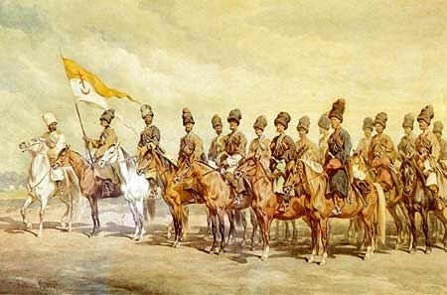
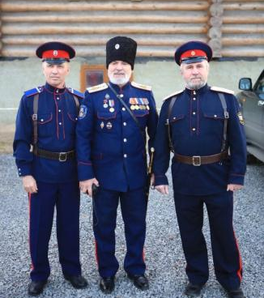
Во все времена казаки были преданными и смелыми защитниками своей Родины. В 1737 году царица Анна Иоанновна повелела в этих землях создать войско для охраны Российских рубежей. За доблестную службу ни раз казаки были отмечены наградами. Кроме того, в подарок казакам было пожаловано сукно синее и красное. Так появилась у Донских казаков сине - красная форма.

Slide 17
Герб Войска Донского

